Slide 1
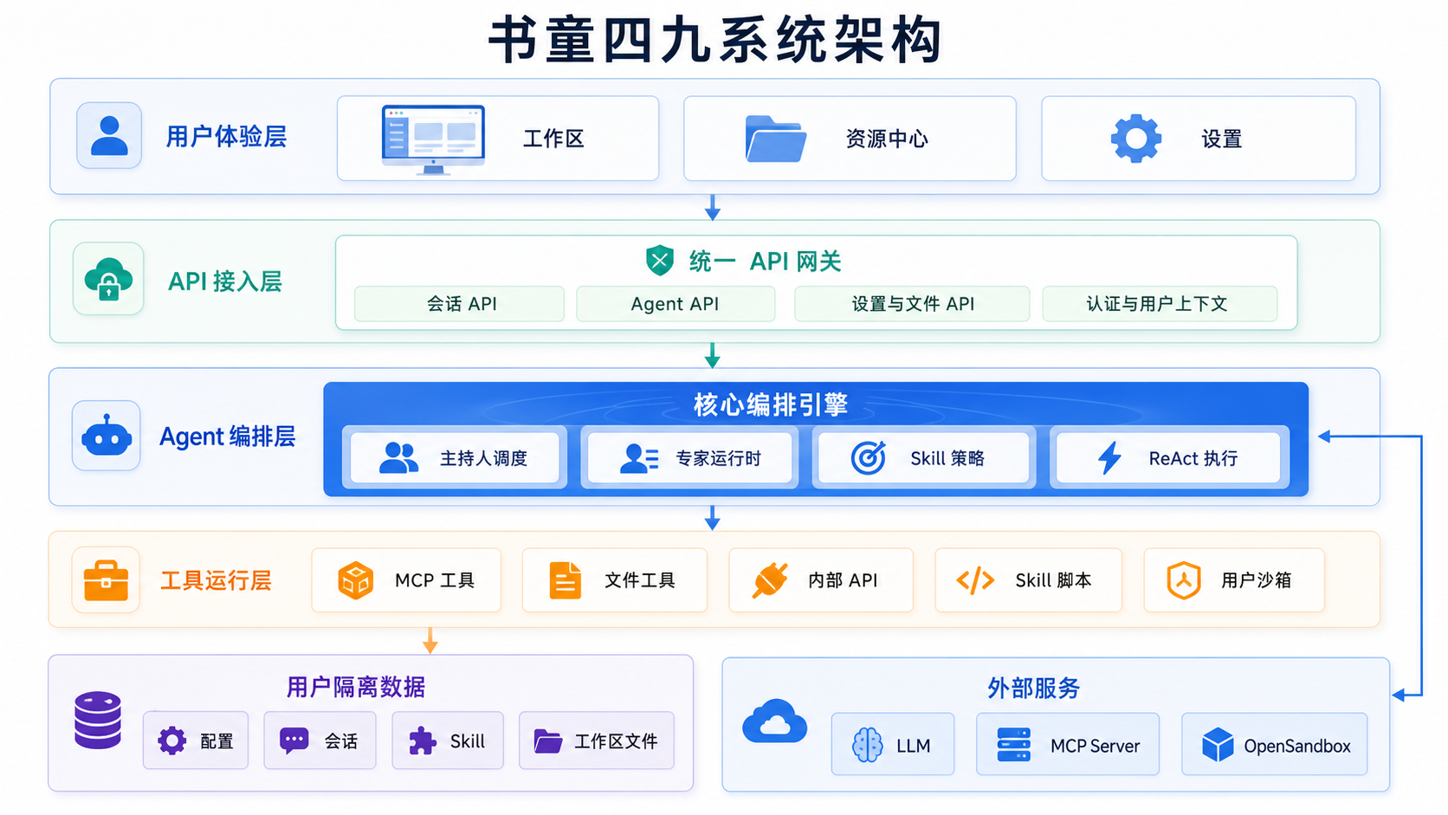
书童四九
面向测试员的项目介绍与 E2E 验收 PPT
目标：让测试员先理解系统边界、调用链与用户可见路径，再按统一证据标准执行验收。
本稿包含
7
35
3
系统定位与三块操作入口
当前 UI E2E spec 文件
可点击用户路径用例
常用上线门禁命令
浏览器到 Agent Runtime 的调用关系
平台使用路径与关键截图
E2E 覆盖矩阵、命令与失败证据
书童四九测试员介绍
01

Slide 2
测试员先看三块入口，不要先陷进实现细节
书童四九 = 工作空间执行任务 + 资源中心配置能力 + 设置维护运行环境
工作空间
资源中心
设置
新建会话、发送消息、邀请专家、插入文件、选择场景。这里验证用户是否真的能完成任务。
维护场景、专家、Skills、MCP 工具、模型与文件。这里验证资源 CRUD、依赖、分享和导入。
主持人、主题、密钥、账号安全和沙箱 requirements。这里验证用户级配置和敏感信息处理。
测试口径
用户可见路径优先：能登录、能点、能保存、能刷新恢复、能看到错误
用户隔离优先：A 用户的会话、文件、Skill、密钥、沙箱配置不能泄露给 B 用户
证据优先：失败时必须带路径、截图/trace、请求响应、预期与实际差异
书童四九测试员介绍
02

Slide 3
系统架构总览
读图顺序：UI 发起 REST/SSE，API 建立用户上下文，Agent 调度专家与 ReAct，Runtime 执行 MCP、Skill 与文件工具。
书童四九测试员介绍
03

Slide 4
一次用户操作的整体调用关系
测试失败时先定位断在哪一层：UI、API、编排、工具运行、数据或外部服务
Vue SPA
FastAPI /api
会话与编排
ReAct Runtime
工具与数据
工作空间/资源中心/设置
可见按钮、表单、路由守卫
/api/sessions/*
/api/agents/*
设置/文件/分享 API
主持人调度
专家配置装载
SSE 事件输出
模型步 -> 工具步 -> 结束步
SimpleAgent 统一循环
MCP / Skill 脚本 / 文件工具
backend/data/users/{user_id}
测试要观察的返回
常见归因边界
页面：按钮可见、状态反馈、表单保存、刷新恢复
UI 失败：控件找不到、路由错误、状态未刷新
SSE：route/content/message/end 等事件被前端正确消费
API 失败：鉴权、用户上下文、数据读写、响应结构
错误：无权限、缺依赖、沙箱不可达时给出可诊断提示
Runtime 失败：工具未加载、模型未发 tool_call、沙箱/依赖异常
书童四九测试员介绍
04

Slide 5
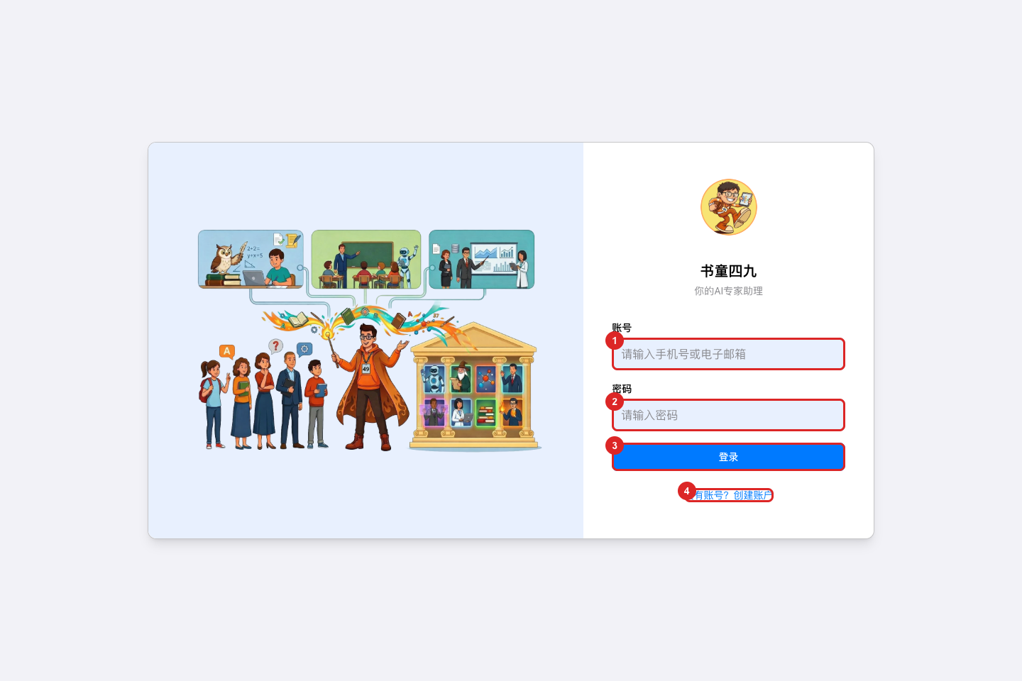
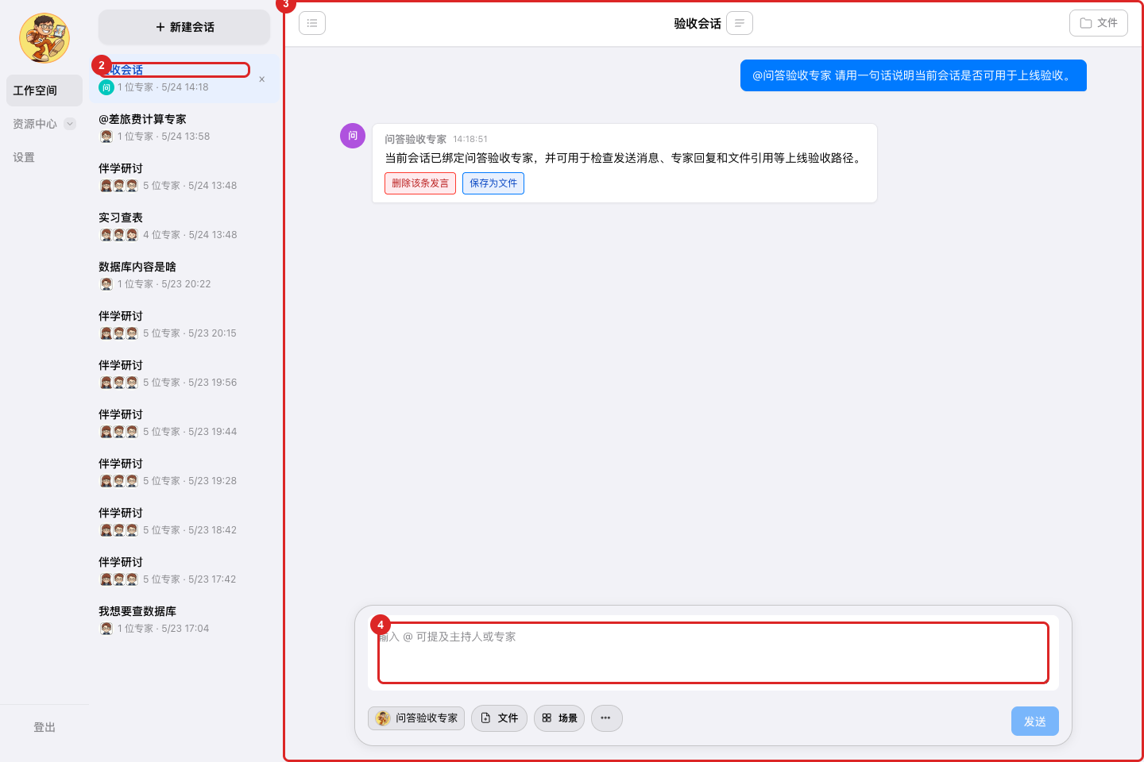
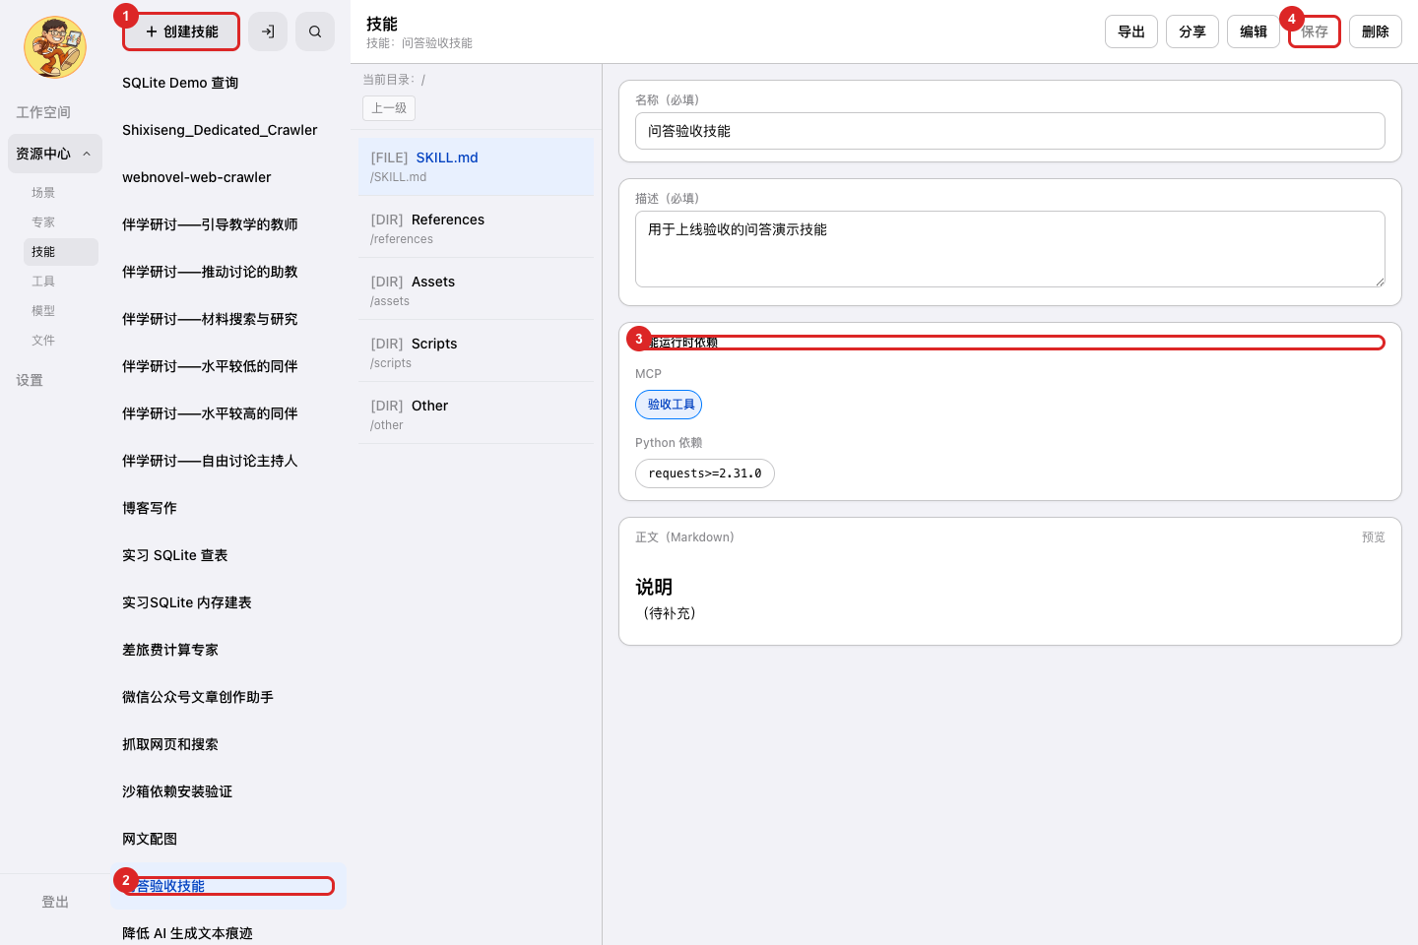
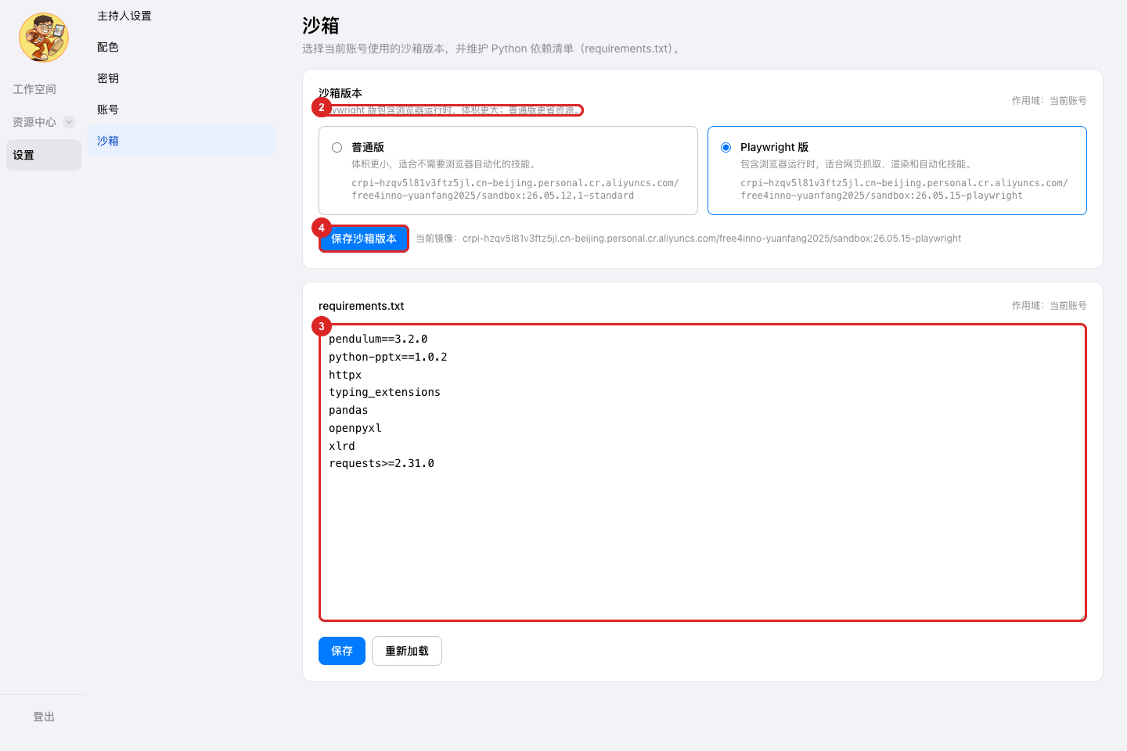
平台如何使用：测试员按真实用户路径走
不要只从接口入手；先用页面建立完整路径，再用日志和 API 归因
登录/注册
工作空间
资源中心
设置/沙箱
最小用户旅程
登录后进入工作空间，创建会话并发送一条消息
进入资源中心，确认场景/专家/Skill/工具/模型能查看、创建和保存
进入设置，确认主持人、密钥、账号、安全和沙箱 requirements 是当前用户自己的
打开分享链接，预览后确认导入，回到资源中心检查结果
书童四九测试员介绍
05

Slide 6
测试分层：每层回答不同问题
上线前不要用一个命令替代所有判断；先确定本次风险属于哪一层
层级
命令
覆盖什么
不覆盖什么
UI 点击级自动化
./scripts/test-ui-flow.sh
真实 Vue 页面、路由、按钮、输入框、关键用户路径
不验证真实 LLM、Docker、OpenSandbox
第一层回归
./scripts/test-layer1.sh
后端核心链路 + 前端构建，适合最低上线门禁
不覆盖所有 HTTP 路由和真实外部服务
完整门禁
./scripts/test-full-flow.sh
后端全量测试 + 前端生产构建，适合提测/上线前
仍需部署冒烟验证环境变量和容器
部署冒烟
docker compose -f docker-compose.1panel.yml up -d
容器、健康检查、登录、基础对话、技能沙箱
依赖目标机器、镜像和模型 Key
FRONTEND_INSTALL=skip ./scripts/test-ui-flow.sh
书童四九测试员介绍
06

Slide 7
当前 E2E 覆盖：7 个 spec，35 个用户路径用例
这里是测试员最该先跑通的前端可见验收层
登录与账号入口
auth.spec.ts
3 cases
读取方式
路由边界
route-boundaries.spec.ts
5 cases
先看 describe 名称：对应验收 1/6 到 6/6
再看 test 名称：就是用户需求表达
工作空间会话与文件
workspace.spec.ts
10 cases
定位控件优先 role、label、placeholder 和可见文本
资源中心场景与专家
resources-scenario-expert.spec.ts
5 cases
失败时看 Playwright trace，不只看终端红字
资源中心技能/工具/模型
resources-skill-mcp-llm.spec.ts
5 cases
设置中心
settings.spec.ts
5 cases
分享链接与公开场景
share-routes.spec.ts
2 cases
./scripts/test-ui-flow.sh
书童四九测试员介绍
07

Slide 8
关键路径 1：工作空间会话、文件与场景入口
这是最接近真实用户任务完成度的验收面
必须验证
新建会话后能看到新对话标题和输入框
发送消息后能看到专家回复或可诊断错误
成员管理能显示主持人、当前成员和可邀请专家
文件入口能插入已有文件或上传本地文件
场景快捷入口不会把旧用户本地历史带给新账号
运行中的会话状态、完成提示、刷新恢复都要一致
自动化锚点：frontend/e2e/workspace.spec.ts 覆盖 10 个用例，是当前 UI E2E 中最重的一组。
书童四九测试员介绍
08

Slide 9
关键路径 2：资源中心决定 Agent 能力从哪里来
场景、专家、Skill、MCP、模型不是配置页装饰，它们会进入会话编排和工具组装
场景
专家
Skill
组合主持人与协作专家
绑定人设、模型、Skill
策略、脚本、依赖声明
MCP 工具
模型
标准化执行能力
Provider、参数、Key 引用
资源中心测试结论必须回答：资源能否保存、能否被会话读取、缺依赖时是否提示清楚、分享/导入后是否影响当前用户自己的资源。
书童四九测试员介绍
09

Slide 10
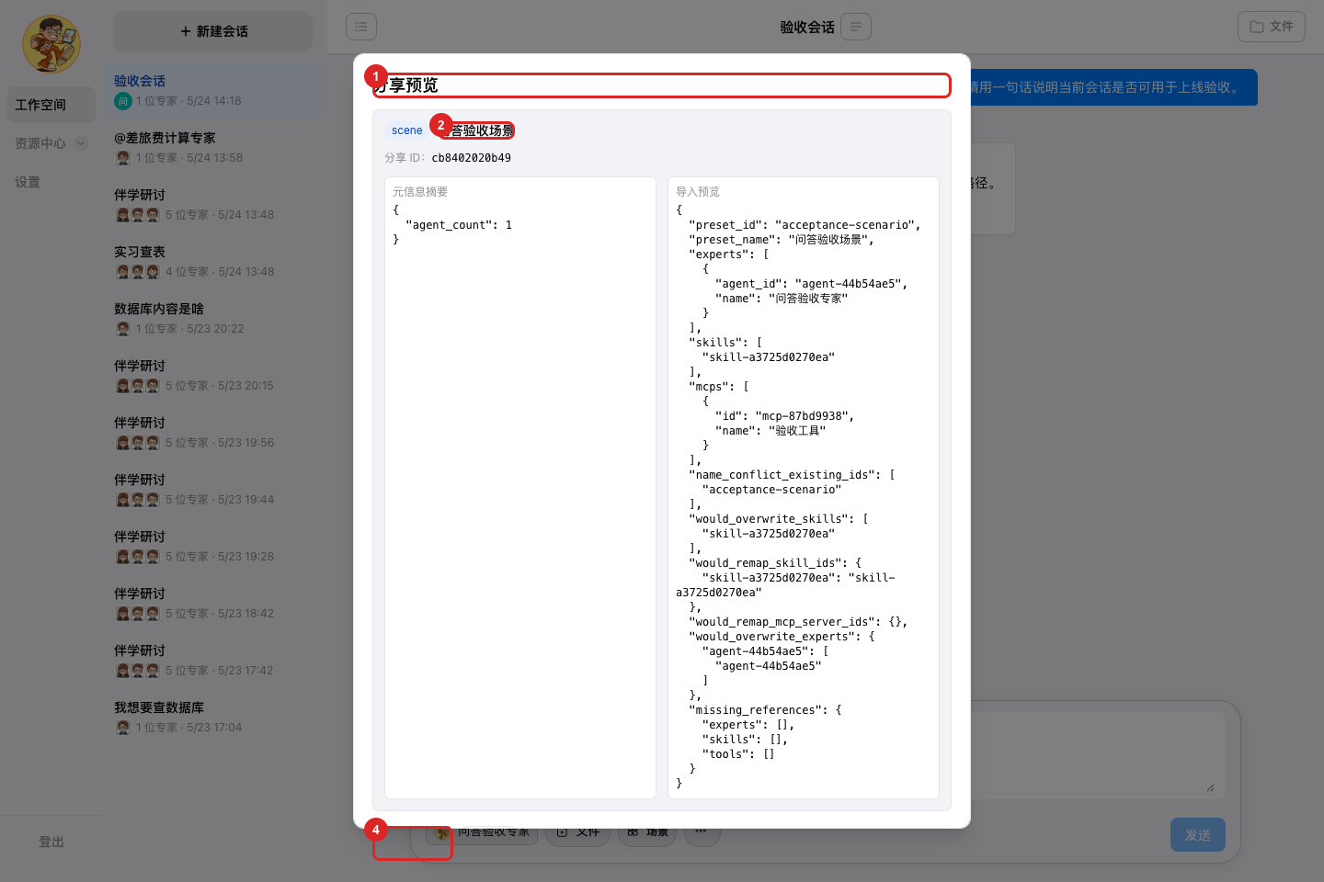
关键路径 3：设置、沙箱与分享是高风险验收区
这里最容易出现用户隔离、敏感字段、运行依赖和导入冲突问题
风险点
密钥不能明文回显
主题和偏好不能影响登录页或其他用户
沙箱版本和 requirements 是用户级配置
分享导入要能预览、确认、处理冲突
旧链接 /scenario/run 仍要兼容
测试员判断标准
设置类页面不只看保存成功，还要刷新后复查、换账号复查、回到工作空间复查。分享类页面不只看导入成功，还要回到资源中心确认导入对象和依赖状态。
书童四九测试员介绍
10

Slide 11
失败证据：不要只报“测试失败”
每个失败都要能让开发者定位到层级、路径、状态和复现条件
1. 复现入口
2. 可见证据
3. 请求证据
4. 归因层级
页面 URL、账号、前置资源、点击步骤、输入内容
截图、视频、Playwright trace、控制台错误、页面状态
相关 API、状态码、响应体、SSE 事件、request id
UI / API / 编排 / Runtime / 数据 / 外部服务
Playwright 失败先看
后端失败先看
控件定位是否过宽或页面文案重复
用户上下文是否正确
mock API 是否覆盖本次请求
资源路径是否在 backend/data/users/{user_id}
页面是否被路由守卫重定向
模型是否真的发出 tool_call
等待条件是否绑定到真实可见状态
沙箱、MCP 或 requirements 是否是运行层问题
书童四九测试员介绍
11

Slide 12
测试员执行 Runbook
按这个顺序交付，结论会更稳定，也更容易复现
1
准备
确认代码版本、依赖、Chrome、测试账号、是否需要 Docker/模型 Key
2
先跑 UI
./scripts/test-ui-flow.sh
确认 7 spec / 35 cases 全部通过
3
跑门禁
./scripts/test-layer1.sh
高风险或提测时再跑 ./scripts/test-full-flow.sh
4
手工复核
登录、工作空间、资源中心、设置、分享导入各抽一条真实路径
5
交付证据
通过项给命令结果；失败项给截图/trace/API/归因层级
一句话目标：让每个测试结论都能落到“哪个用户、哪个入口、哪条调用链、哪份证据”。
书童四九测试员介绍
12

